Slide 1
SPHINX
Search Engine
Shofyan – Deni – Randa – Bayu - Nino

Slide 2
Deskripsi SPHINX
Sphinx adalah third-party application berfungsi sebagai search engine yang mampu menyediakan hasil pencarian (full-text search) secara cepat, relevan dan efisien.

Slide 3
Tujuan
Ketika kita membutuhkan kecepatan dalam pencarian dengan berbagai sumber data khususnya relational database pada database yang berukuran besar.

Slide 4
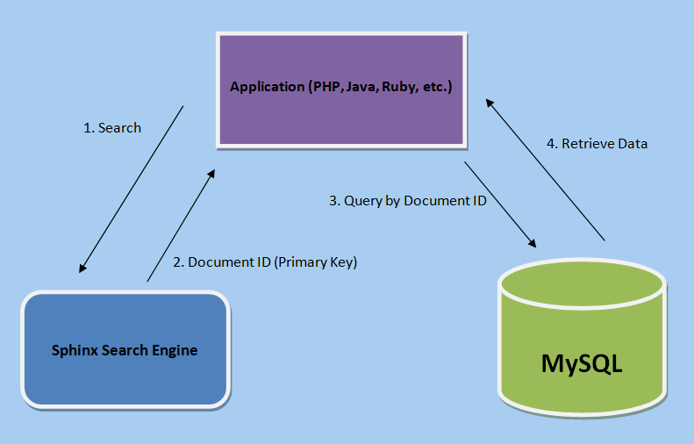
Cara Kerja SPHINX
user melakukan pencarian berdasar text dari Application. Tidak langsung mencari di database tapi ke Sphinx Search Engine. Di dalam Sphinx sebenarnya sudah ada tabel yang menyimpan data dari Query yang mengambil data dari MySQL tapi telah disetting sebelumnya dan Sphinx telah melakukan pengindexan dengan algoritmanya sendiri yang berbeda dengan index di MySQL. Setelah menemukan data yang dicari, Sphinx menghasilkan Document ID atau primary key dan beberapa atribut. Sphinx tidak menampilkan data dengan field yang lengkap.
Document ID tersebut diambil oleh aplikasi untuk dilakukan pengambilan ke MySQL.
Aplikasi menjalankan query berdasar Document ID. Singkatnya, melakukan perintah SELECT ke MySQL bedasar Document ID yang sama dengan primary key.
Data yang tertangkap dikirim ke aplikasi untuk ditampilkan.

Slide 5
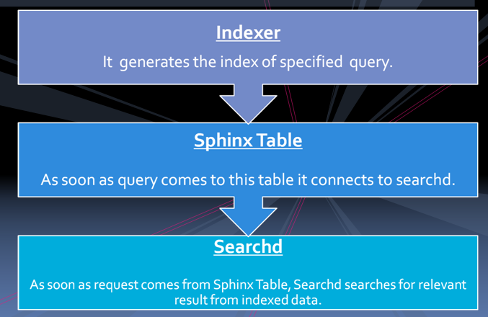
Cara Kerja SPHINX (lanj..)
Di dalam Sphinx Search Engine terdapat 3 komponen utama yaitu Indexer, Sphinx Table dan searchd.
Indexer: berguna untuk me-generate index atau melakukan re-index berdasar file konfigurasi.
Sphinx Table: menyimpan data dari query yang ada di file konfigurasi. Tabel ini sudah diindex oleh indexer dan pencarian akan dicari di sini
searchd: Daemon yang melakukan pencarian index. Daemon ini bisa diakses melalui sphinxAPI sehingga aplikasi akan lebih mudah dalam mengakses daemon.

Slide 6
Algoritma
BM25 = 0
foreach ( keyword in matching_keywords )
{
n = total_matching_documents ( keyword )
N = total_documents_in_collection
k1 = 1.2
TF = current_document_occurrence_count ( keyword )
IDF = log((N-n+1)/n) / log(1+N)
BM25 = BM25 + TF*IDF/(TF+k1)
}
// normalize to 0..1 range
BM25 = 0.5 + BM25 / ( 2*num_keywords ( query ) )

Slide 7
Demo

Slide 8
Any questions ?

